Slide 1
Компетентностно - ориентированные задачи, развивающие математическую грамотность обучающихся
г. Сочи 2021
Былова Е.Н., Ладыгина Е .П., МОБУ гимназия №16

Slide 2
В рамках исследования PISA-2021 будет использоваться следующее определение:
Математическая грамотность – это способность человека мыслить математически, формулировать, применять и интерпретировать математику для решения задач в разнообразных практических контекстах. Она включает в себя понятия, процедуры и факты, а также инструменты для описания, объяснения и предсказания явлений. Она помогает людям понять роль математики в мире, высказывать хорошо обоснованные суждения и принимать решения, которые должны принимать конструктивные, активные и размышляющие граждане в 21 веке».
(Определение PISA, 2021)

Slide 4
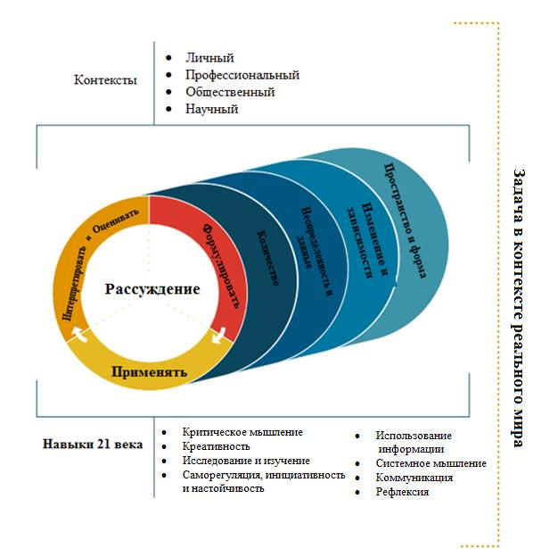
Концепция по математике PISA-2021

Slide 5
Компетентностно-ориентированное задание (контекстная задача)
опирается на реально имеющийся у учащихся жизненный опыт, представления, знания (в том числе житейские, донаучные), взгляды, мнения, предпочтения и т. д.
отличается принципиальной неопределенностью и открытостью
задачи нестандартны, оригинальны, иногда даже парадоксальны по содержанию
это задачи-ловушки, в которых в неявном, свернутом виде заключена проблема, которая соответствует основной идее учебного занятия

Slide 8
Экспорт

Slide 10
Кафе - мороженое

Slide 12
Продажа газет

Slide 13
Продажа газет

Slide 17
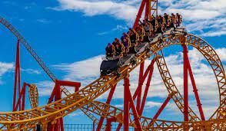
Создаём задачи вместе с учениками
Популярное место отдыха Сочи-Парк ежедневно посещают жители и гости курорта Сочи. В приведённой ниже таблице указано среднее количество посетителей по дням недели:
День недели | Пн | Вт | Ср | Чт | Пт | Сб | Вс
Число взрослых посетителей | 540 | 430 | 360 | 600 | 1250 | 1610 | 2200
Число школьников | 400 | 320 | 240 | 520 | 1500 | 1860 | 2460
Цена билета для взрослого составляет 1800 руб., цена билета для школьников 1000 руб.
Вопрос 1 Определить самую низкую выручку Парка за день.
Цель:
Математическая область: количество
Контекст: общественный
Учебно-профессиональная деятельность: применять
Сложность: 2
Ответ на вопрос. 888000 руб.

Slide 18
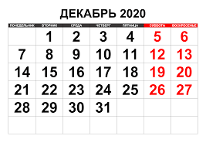
Вопрос 2 Определите среднюю выручку Парка за неделю
Цель:
Математическая область: количество
Контекст: общественный
Учебно-профессиональная деятельность: применять
Сложность: 2
Ответ на вопрос: 2 840 285, 71 руб
Вопрос 3. Сколько рублей получит бюджет города Сочи, если парк в 2020 году перечислит 30% декабрьской выручки.
Цель:
Математическая область: количество
Контекст: общественный
Учебно-профессиональная деятельность: применять
Сложность: 4
Ответ на вопрос: 24 933 000 руб.

Slide 19


Slide 20



Slide 21
«Если вы хотите научиться плавать, то смело входите в воду, а если хотите научиться решать задачи, то решайте их!» (Д. Пойа)

